Slide 1
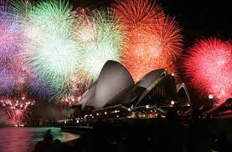
Pyrotechnika

Slide 2
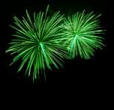
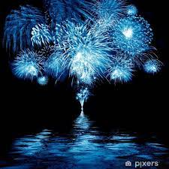
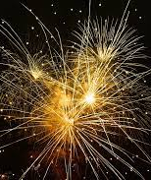
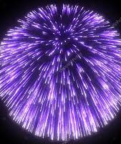
Barvy ohňostojů
Žlutá – Na
Modrá – Cu
Zelená - Ba
Fialová – Cu, Sr
Červená – Li, Sr
Oranžová – Na, Sr, Ca
Bílý – Mg, Zr, Ti, Al
Do ovzduší: + K, S, oxidy dusíku, SO2, atd.

Slide 3
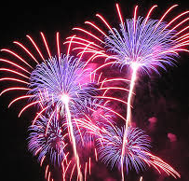
Efekty
Padající slzy – sloučeniny zlata a stříbra – hoří pomalu
Praskající efekt – MgCl2
Tvar pelet – udává tvar výbuchů

Slide 4
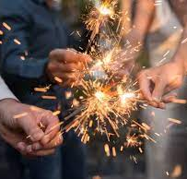
Prskavky
Složení:
Dusičnan barnatý Ba(NO3)2
Dřevěné uhlí
Práškový hliník nebo železo
Dextrin - lepidlo
Reakce:
Prudká reakce Ba(NO3)2 + dřevěné uhlí -> zapálení kousků hliníku a železa
Odlétávají hořící kousky Al a Fe –občas se rozprsknou na víc menších kousků

Slide 5
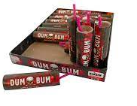
Petardy
Nejjednodušší a nejstarší zábavná pyrotechnika
Trubička z tlustého papíru se zápalnicí
Zápalnice - provázek tvořený střelným prachem
Uvnitř trubičky – střelný/zábleskový prach
Hoření střelného prachu
1 gram střelného prachu = 3 litry horkých plynů
Uvolnění plynů během zlomku vteřiny – natlakování – trubička praskne – uvolnění nahromaděného plynu do prostoru – zvuk výbuchu
Ovlivnění zvuk
Množství střelného prachu
Délka a síla papírové trubičky

Slide 6
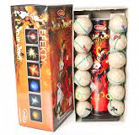
Kulové pumy
Krásné světelné efekty
Palmy, hvězdy, disky
Nejsložitější typ pyrotechniky.
Stavba:
Vystřelení pomocí střelného prachu z „hmoždíře“ – papír, plast, sklolaminát
Na dně hmoždíře – kulová puma
Kulová puma
Výmetná slož – první balíček střelného prachu
Zpožďovací zápalnice
Výbušková slož + světličky (více vrstev s různými barvami – postupné změny barvy)
Místo světliček – další malé pumičky – mnoho dílích efektů

Slide 7
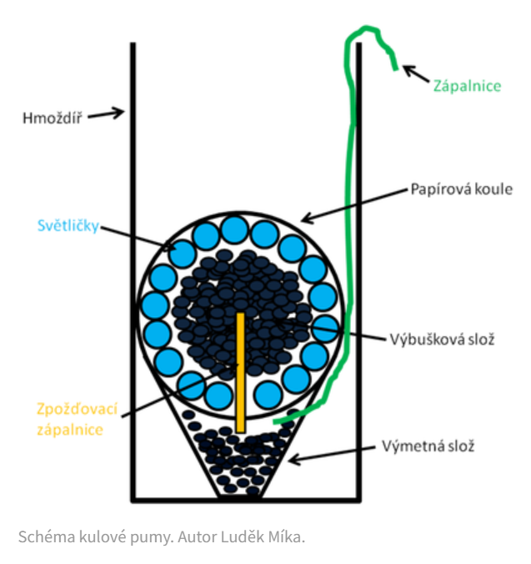

Slide 8
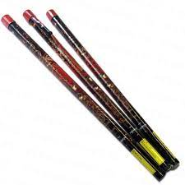
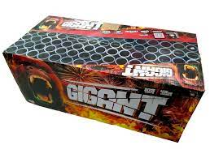
Římské svíce a kompakty
Vychází z pum
Římské svíce
Dlouhé papírová role s mnoha malými rolemi za sebou oddělen pilinami
Skrz celou roli prochází zápalnice
Odpaluje postupně
Kompakty
Soustava hmoždířů s pumami
Jediná zápalnice, která postupně odpálí všechny pumy

Slide 9
Zdroje
https://www.infoviz.cz/graphic.php?ID=225
https://www.prirodovedci.cz/chemik/clanky/ohnostroj-pohledem-vedce
https://www.google.com/search?sca_esv=588287231&sxsrf=AM9HkKktCi2hUMMUQThDcPNiYUIp6XhVuA:1701846203394&q=pyrotechnika&tbm=isch&source=lnms&sa=X&sqi=2&ved=2ahUKEwjPmamTn_qCAxVghf0HHaIuCDMQ0pQJegQIChAB&biw=1280&bih=559&dpr=1.5
https://www.google.com/search?q=prskavky&tbm=isch&ved=2ahUKEwip55nDovqCAxWUnv0HHXTkDccQ2-cCegQIABAA&oq=prskavky&gs_lcp=CgNpbWcQAzIECCMQJzIFCAAQgAQyBQgAEIAEMgUIABCABDIFCAAQgAQyBQgAEIAEMgUIABCABDIFCAAQgAQyBggAEAUQHjIGCAAQBRAeUIcEWOIIYPQKaABwAHgAgAFHiAHDAZIBATOYAQCgAQGqAQtnd3Mtd2l6LWltZ8ABAQ&sclient=img&ei=RSBwZemwBpS99u8P9Mi3uAw&bih=559&biw=1280#imgrc=VryP5Nb3unK03M

